Slide 1
Министерство науки и высшего образования Российской Федерации Федеральное государственное бюджетное образовательное учреждение высшего образования «Тихоокеанский государственный университет» Высшая школа Кибернетики и цифровых технологий
Направление: 09.04.04 – Программная инженерия
Профиль: Проектирование и разработка систем искусственного интеллекта
Магистерская диссертация
Создание системы «База Знаний ТОГУ» с полнотекстовым поиском на основе лексем естественного языка
Выполнил: Забавин А.С.,
Студент группы ПИИ(м)-31
Руководитель: Вихтенко Э.М.,
к.ф.-м.н., доцент ВШ КЦТ

Slide 2
Объектами исследования являются:
хранение информации для QA-системы в базе данных, позволяющее решать задачу полнотекстового поиска в ней;
частотный алгоритм ранжирования результатов поиска в коллекции документов;
методы лексического, синтаксического и семантического анализа текста.

Slide 3
Полнотекстовый поиск
возможность находить документы на естественном языке, соответствующие запросу, и, возможно, дополнительно сортировать их по релевантности для этого запроса. Поиск ведется по лексемам на которых построен специализированный индекс
Лексема
нормализованный фрагмент, в котором разные словоформы приведены к одной, отброшены изменяемые части слова
Документ
единица обработки в системе полнотекстового поиска; например, журнальная статья или почтовое сообщение, вопрос-ответ. Система поиска текста должна уметь разбирать документы и сохранять связи лексем (ключевых слов) с содержащим их документом

Slide 4
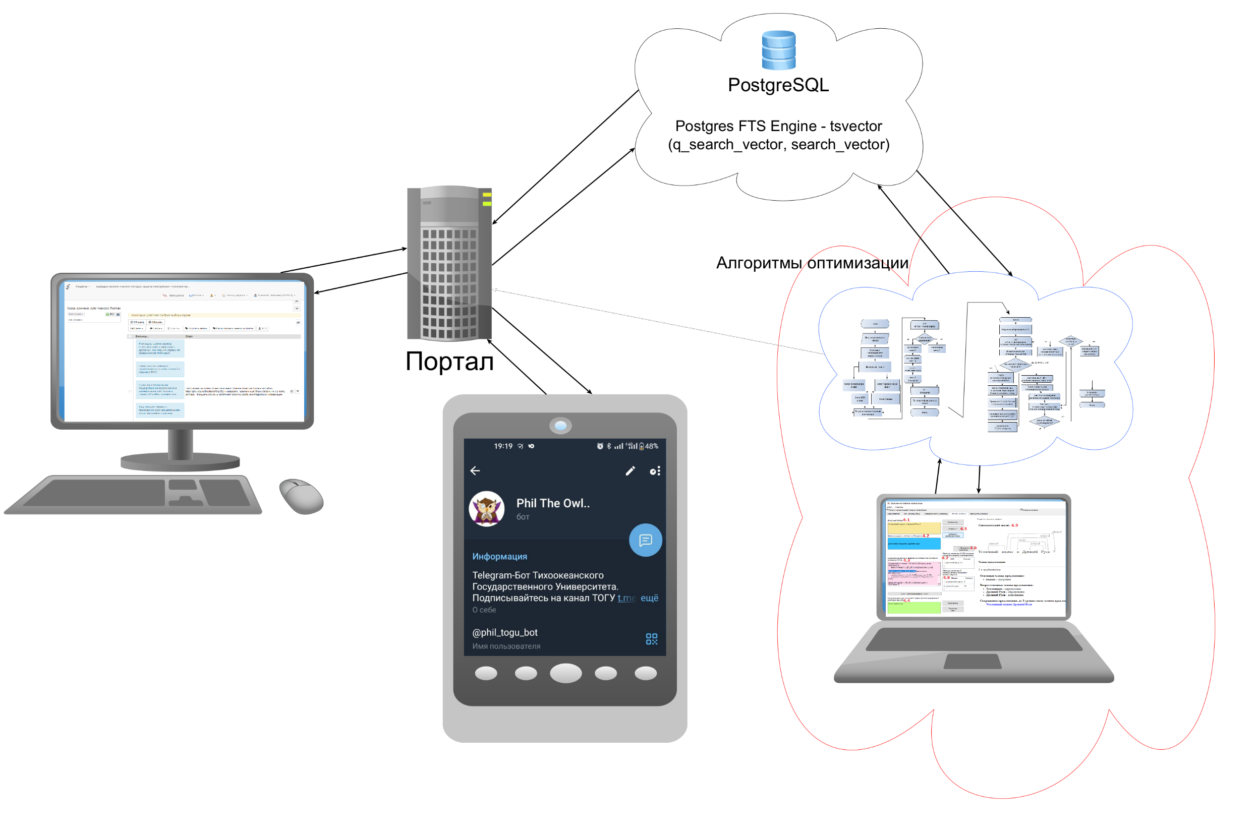
Архитектура системы

Slide 5
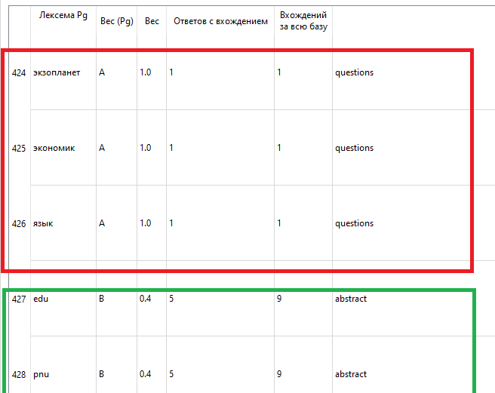
Как Postgres FTS разбивает документ на лексемы?
Красная рамка – лексемы колонки «questions» (вопросы)
Зеленая рамка – лексемы колонки «abstract» (ответ на вопрос)

Slide 6
Обработка естественного языка
Базовая машина полнотекстового Postgres поиска работает лучше стандартного поиска по строке, однако не всегда достаточна для пользовательских запросов на естественном языке.
Чтобы повысить качество поиска, необходимо углубится в теорию работы с естественным языком (NLP – Natural Langueage Processing)

Slide 7
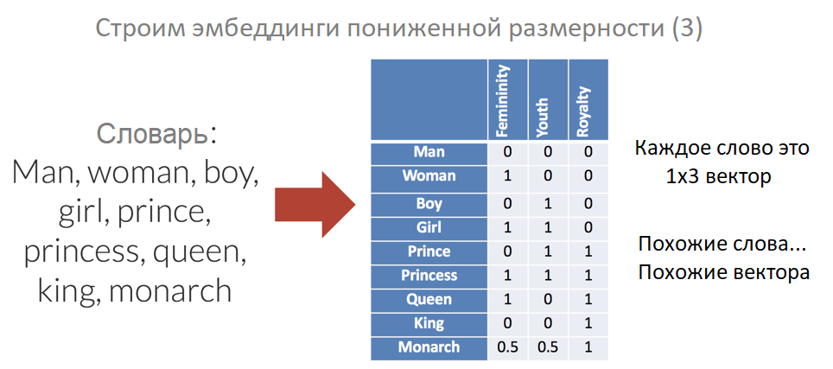
NLP. Эмбеддинги
Эмбеддинг — процесс преобразования чего-то абстрактного, например текста, в набор чисел, многомерные векторы, которые образуют «векторное пространство языка»
Векторные пространства — это математические структуры, состоящие из векторов

Slide 8
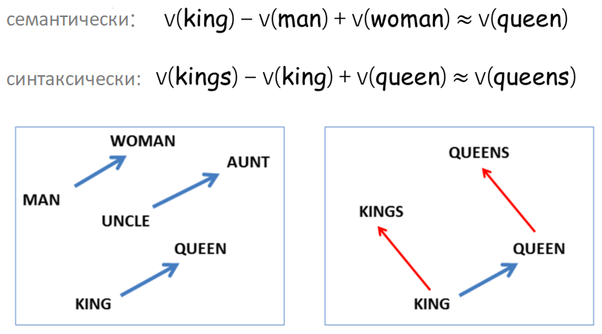
NLP. Эмбеддинги
Word Embeddings - слова с похожим значением
имеют похожие векторные представления

Slide 9
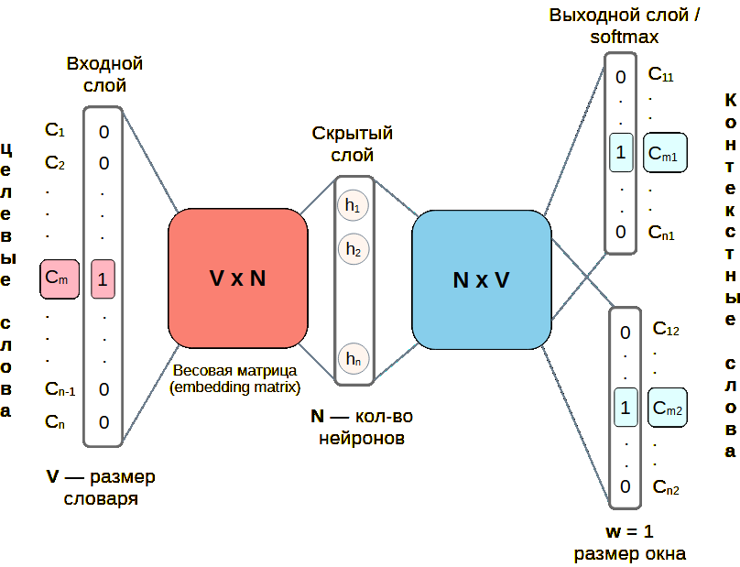
Используемые технологии. Архитектура Word2Vec
V - количество слов в словаре после обучения
Ккаждое слово в словаре описывается как вектор с однократным кодированием (двоичный вектор, в котором только позиция соответствующего слова имеет значение 1)
N - количество нейронов (размерность векторного пространства слов)
Весовая матрица VxN хранит обученный вектор
Моделью предсказываются векторы, которые соответствуют словам, близким по контексту входному — то есть при обучении находившихся слева и справа в тексте (окно w=1).

Slide 10
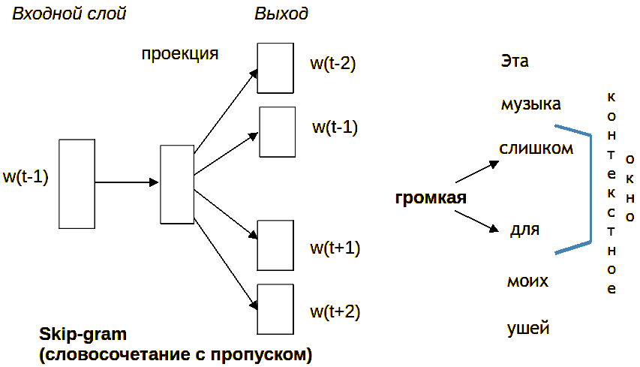
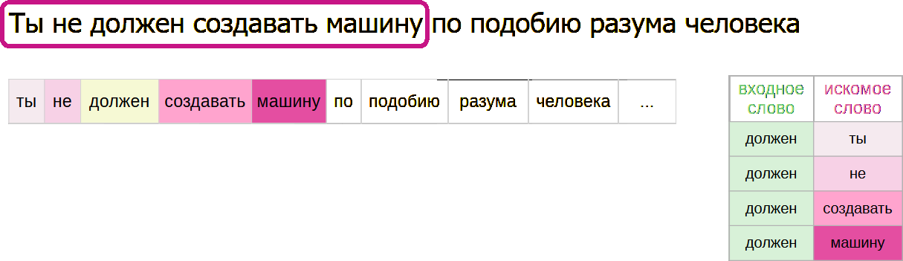
Word2Vec. Формирование датасета (Skip-gram).
Цвет «Искомого слова» – это его «вероятность», полученная от целевой функции обучения сети. Вероятность что слово соседнее. Гипотеза локальности - «слова, которые
встречаются в одинаковых окружениях, имеют
близкие значения».
Вероятность встретить «создавать» рядом с «должен» выше чем «машину» рядом с «должен».

Slide 11





Используемые технологии

Slide 12
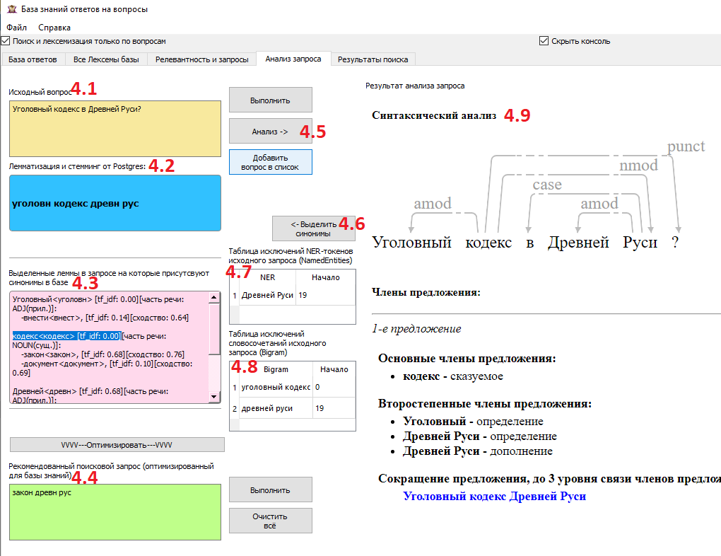
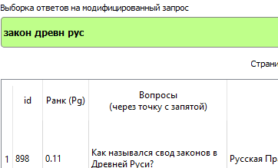
Разработанная программа

Slide 13
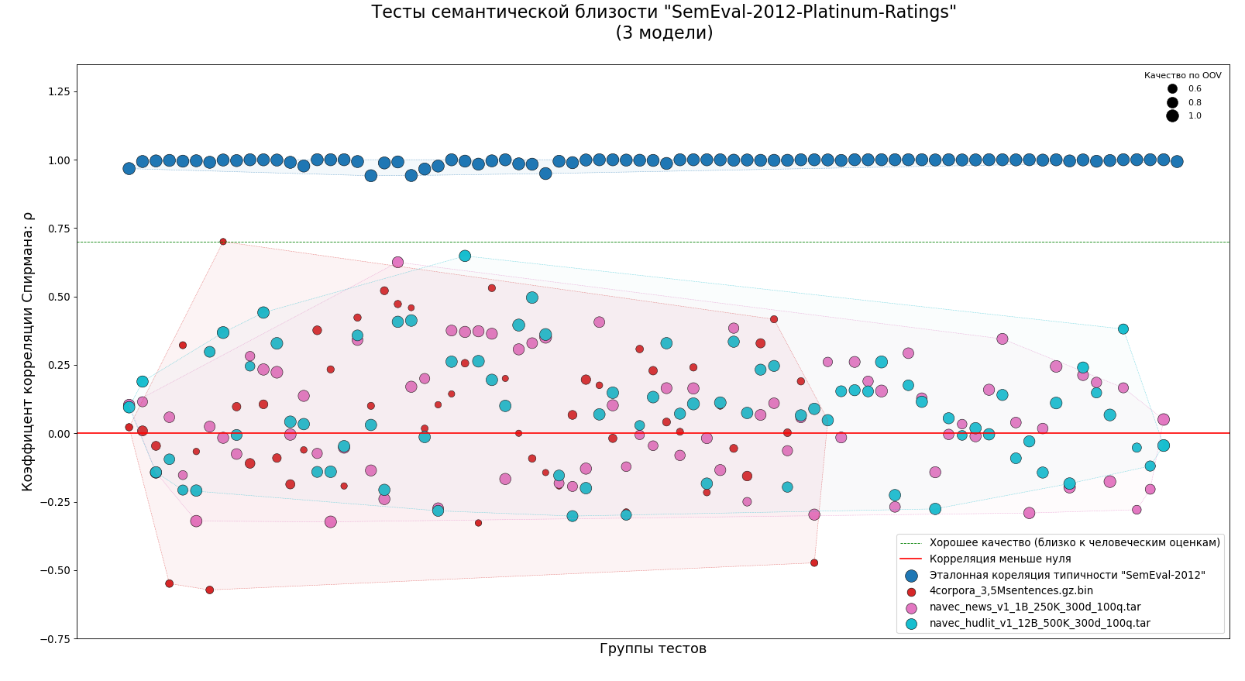
Семантическая модель языка используемая в программе

Slide 14
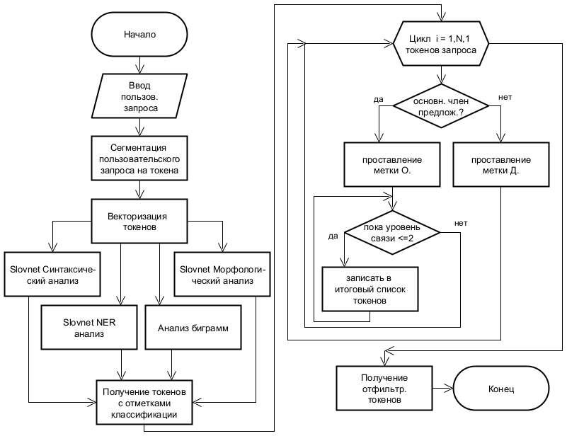
Алгоритм синтаксического анализа запроса, выявление основной части запроса

Slide 15
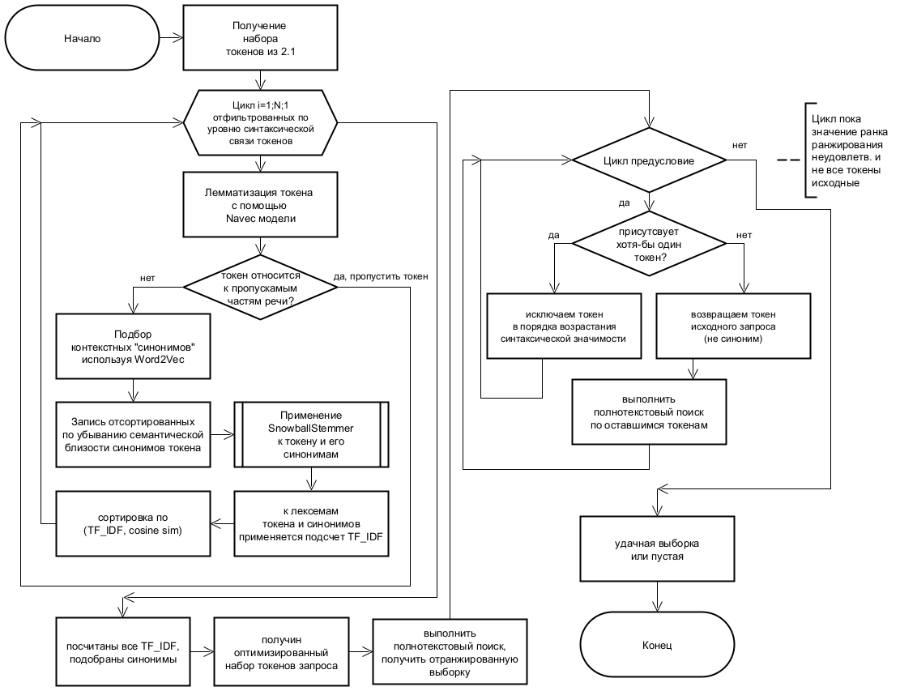
Алгоритм оптимизации по семантической близости и TF-IDF

Slide 16
Результаты
Полученные результаты эффективности
В задаче информационного поиска объект — это запрос, элементы — всевозможные документы (ссылки на них), а релевантность — соответствие документа запросу.
Для релевантности существует метрика Средняя точность на k-элементах (map@K)
Проведены расчеты для 10 поисковых запросов с размеченной релевантностью на базе из 100 вопросов:
Тип поиска | map@K
Поиск по вхождению строки | 0,2
Полнотекстовый поиск Postgres | 0,4
Полнотекстовый поиск с NLP оптимизацией | 0,861

Slide 17
Заключение
Поставленные задачи были решены в полном объеме.
Предложенный метод оптимизации пользовательского запроса к базе знаний практически в два раза повышает точность выдачи ответа по сравнению с исходными методами.
Предложенный и исследованный метод анализа пользовательского запроса в дальнейшем может быть использован для генерации RAG контекста к современным LLM для создания виртуального ассистента для студентов ТОГУ.
Статья по теме диссертации опубликована в сборнике материалов III региональной студенческой научно-практической конференции.

Slide 18
Министерство науки и высшего образования Российской Федерации Федеральное государственное бюджетное образовательное учреждение высшего образования «Тихоокеанский государственный университет» Высшая школа Кибернетики и цифровых технологий
Направление: 09.04.04 – Программная инженерия
Профиль: Проектирование и разработка систем искусственного интеллекта
Магистерская диссертация
Создание системы «База Знаний ТОГУ» с полнотекстовым поиском на основе лексем естественного языка
Выполнил: Забавин А.С.,
студент группы ПИИ(м)-31
Руководитель: Вихтенко Э.М.,
к.ф.-м.н., доцент ВШ КЦТ

